Slide 1
Здравствуй школа!
1 класс.

Slide 10
Праздник «Здравствуй осень».

Slide 19
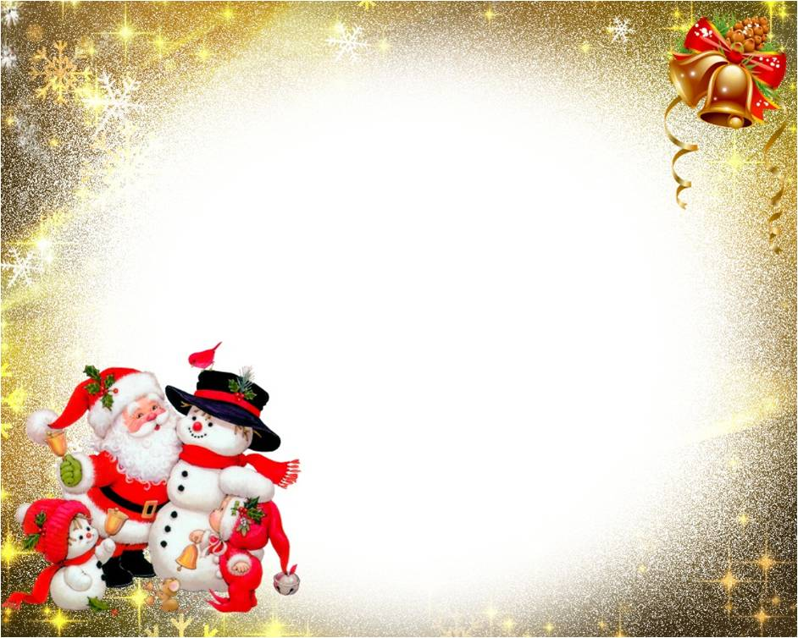
Новый год!

Slide 24
2 класс

Slide 25
День здоровья

Slide 29
СДЮТЭ «Ларец знаний».

Slide 31
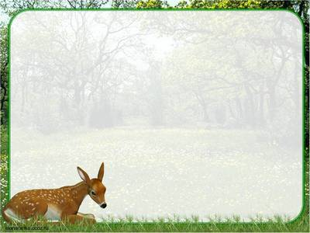
Праздник «МОЙ КРАЙ. Растения и животные нашего края.

